Slide 1
Serviços de Acolhimento no SUAS de Crianças e Adolescentes - Monitoramento Censo SUAS 2017
Coordenação Geral de Planejamento e Vigilância Socioassistencial

Slide 2
Fontes

Slide 3
CADSUAS de 3 de abril de 2018

Slide 4
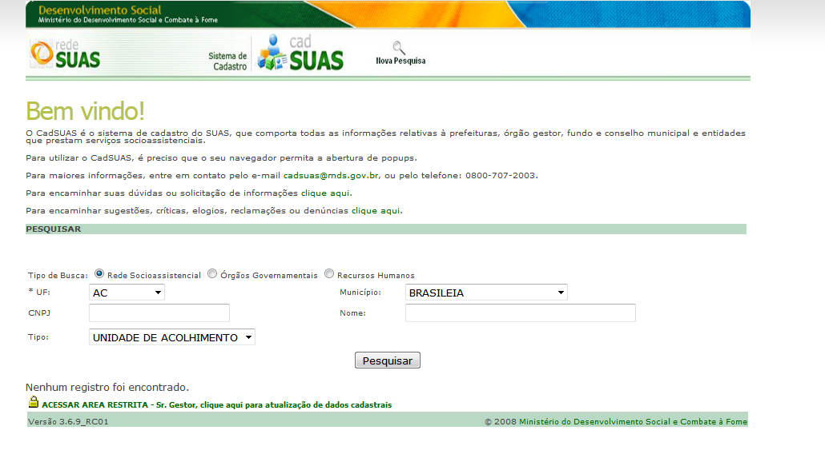

Slide 5
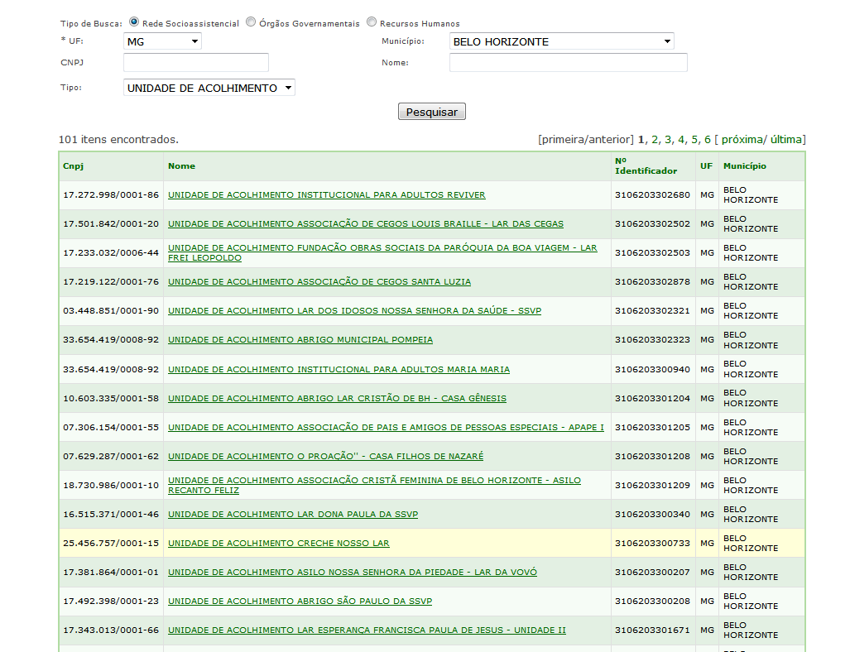

Slide 6
Unidades CADSUAS março de 2018 _ vai ser alterado censo
6.128 unidades municipais de acolhimento
3.625 de crianças e adolescentes com 56.322 vagas
769 de adultos e famílias com 37.413 vagas
211 de adultos com deficiência com 5.439 vagas
2.094 para outros públicos, com 80.742 vagas
118 Unidades estaduais de Acolhimento
36 de crianças e adolescentes com 945 vagas
5 de adultos e famílias com 183 vagas
58 de adultos com deficiência com 5.439 vagas
77 para outros públicos, com 629 vagas
Notes:
Adultos e Familias: Pop Rua e Migrantes

Slide 7
Censo SUAS

Slide 9
Censo SUAS 2017
Unidades de Acolhimento
(Abrigos, Casas-lares, Casas de passagem, entre outros)
BLOCO 1 – IDENTIFICAÇÃO DA UNIDADE DE ACOLHIMENTO
BLOCO 2 – CARACTERIZAÇÃO DA UNIDADE
BLOCO 3 – CARACTERÍSTICAS DOS USUÁRIOS
BLOCO 4 – SERVIÇO DE ACOLHIMENTO
BLOCO 5 – ESTRUTURA FÍSICA E ÁREA DE LOCALIZAÇÃO DA UNIDADE
BLOCO 6 – GESTÃO DE PESSOAS

Slide 10
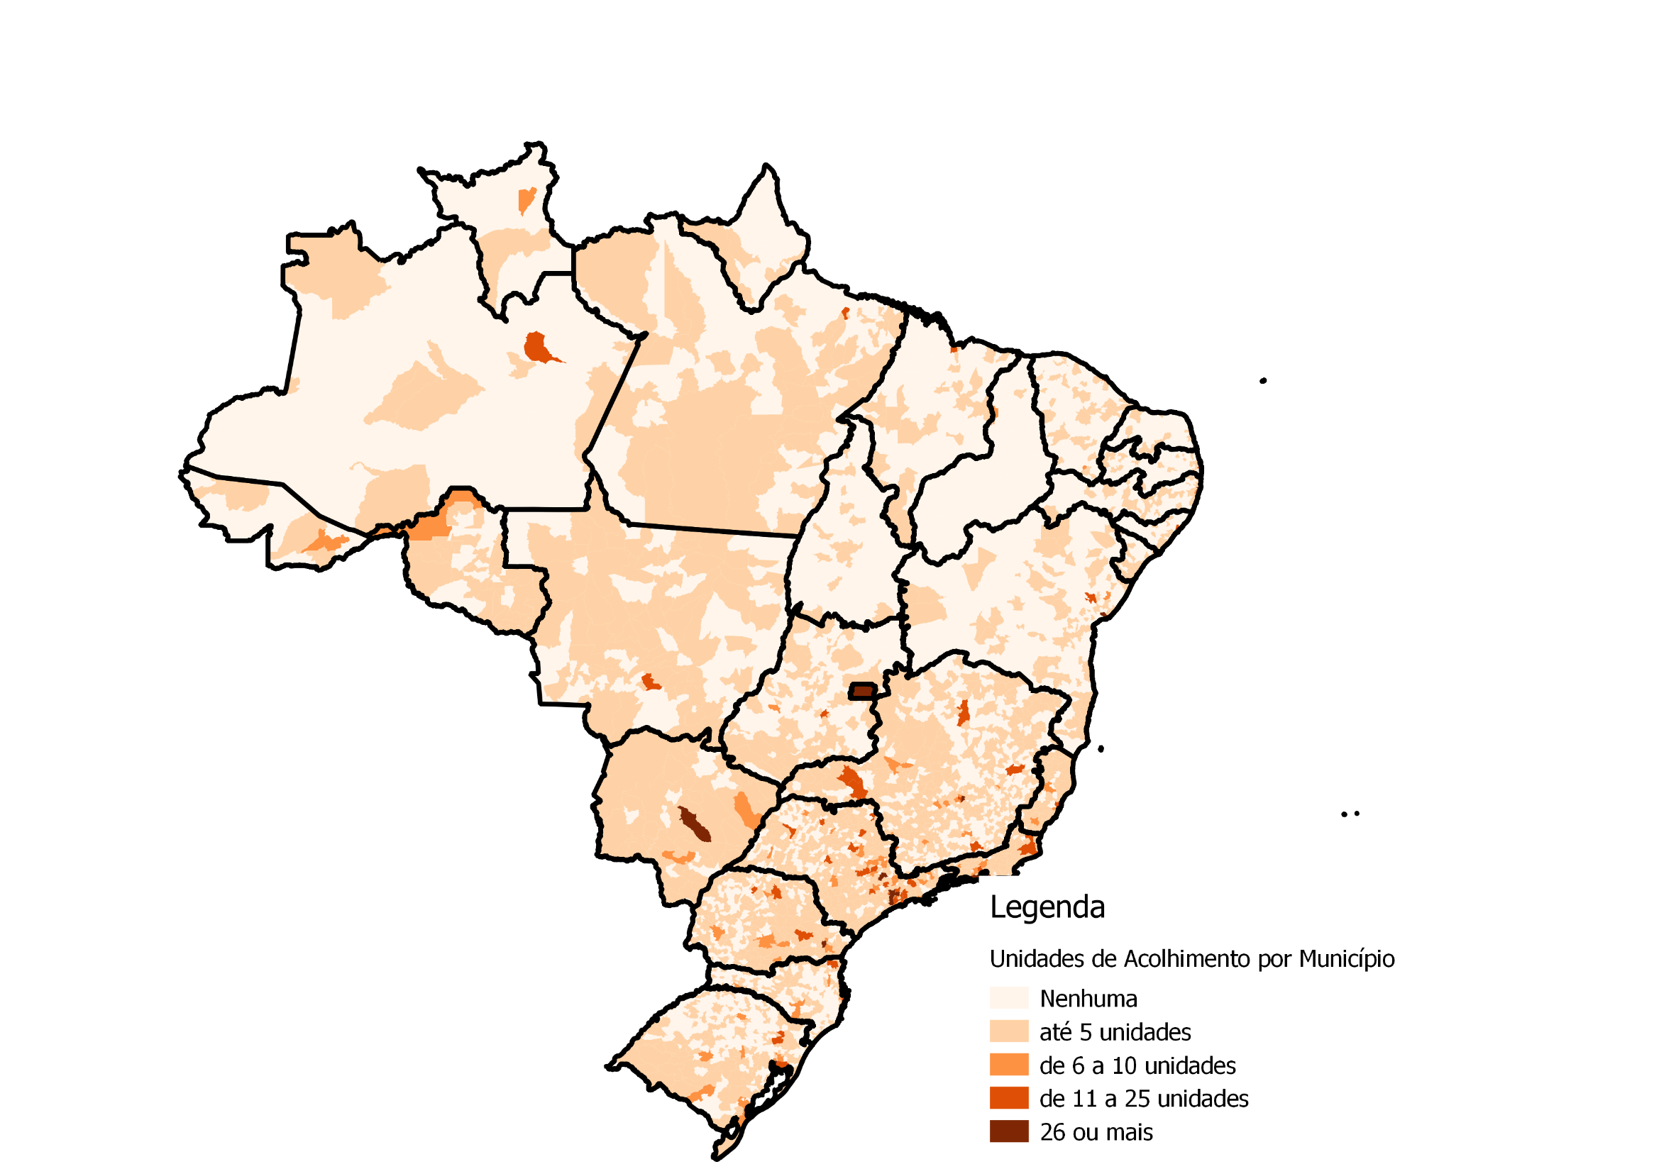
Total de municípios com Unidade de Acolhimento = 2009
3.560 municípios sem Acolhimento
5.564 unidades de Acolhimento
Fonte: Censo Suas 2017
Notes:
Verificar [VALOR]

Slide 11
Número de Unidades de Acolhimento
segundo Grandes Regiões e Porte Municipal. Brasil. 2017
53% das unidade
74% das unidade Sul + Sudeste
32% das unidades
21% das unidade
Fonte: Censo SUAS, 2017

Slide 12
Unidades por tipo de público atendido 2016 e 2017
Público atendido | 2016 |  | 2017*
 | Total de Unidades | Total de Acolhidos | Total de Unidades | Total de Acolhidos
Crianças/adolescentes | 2998 | 32.852 | 2.788 | 48.085
Jovens egressos de serviços de acolhimento | 27 | 204 | 28 | 299
Exclusivamente crianças/adolescente com Deficiência | 35 | 808 | 30 | 896
Exclusivamente pessoas adultas com Deficiência | 258 | 4.688 | 253 | 5.639
Adultos e famílias | 705 | 25.512 | 657 | 32.902
Mulheres em situação de violência | 91 | 711 | 89 | 1.745
Pessoas Idosas | 1.667 | 60.648 | 1.704 | 70.971
Total | 5.781 | 125.423 | 5.564 | 160.537
Fonte: Censo SUAS, 2015 e 2017.
* dados PRELIMINARES

Slide 13
Crianças e Adolescentes 1.1.1. Ampliar a cobertura das ofertas da política de assistência social para garantir seu caráter universal e as provisões socioassistenciais necessárias à integralidade da proteção (Plano Decenal – Diretriz 1)
Dados de 2016

Slide 14
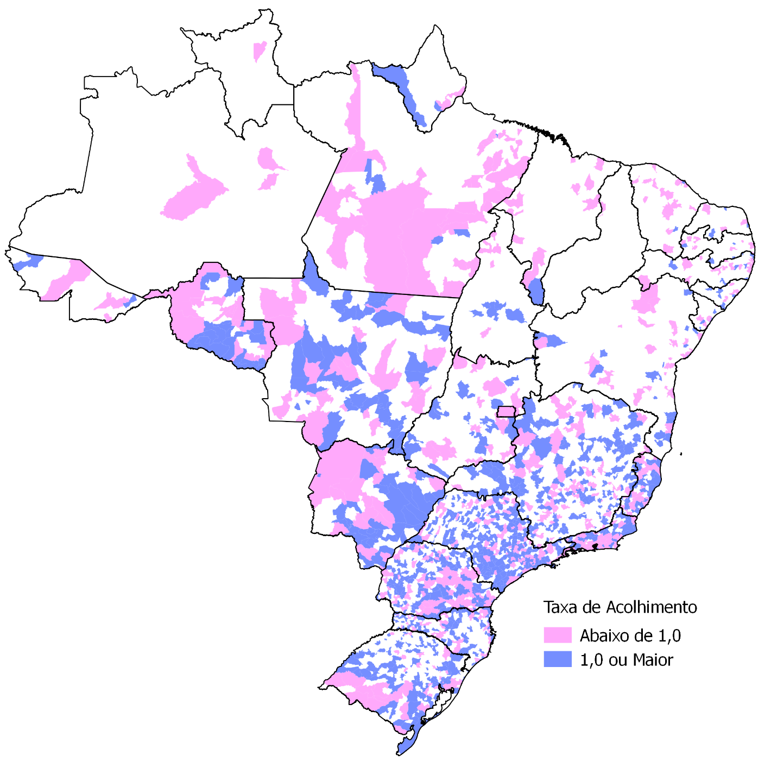
Acolhimento de Crianças e Adolescentes
Cobertura 2013
Municípios que atingiram taxa de acolhimento no valor 1,0 ou maior por Grande Região e Porte Município
 | Qtde | %
Norte | 32 | 7,13
Nordeste | 49 | 2,73
Sudeste | 438 | 26,26
Sul | 283 | 23,82
Centro-Oeste | 87 | 18,67
 | Qtde | %
Pequeno I | 403 | 10,30
pequeno II | 277 | 26,56
Médio | 101 | 31,08
Grande | 102 | 38,35
Metrópole | 6 | 35,29
Taxa de acolhimento = vagas / 2.000 (0 a 17 anos)
Fonte: Censo SUAS 2013.

Slide 15
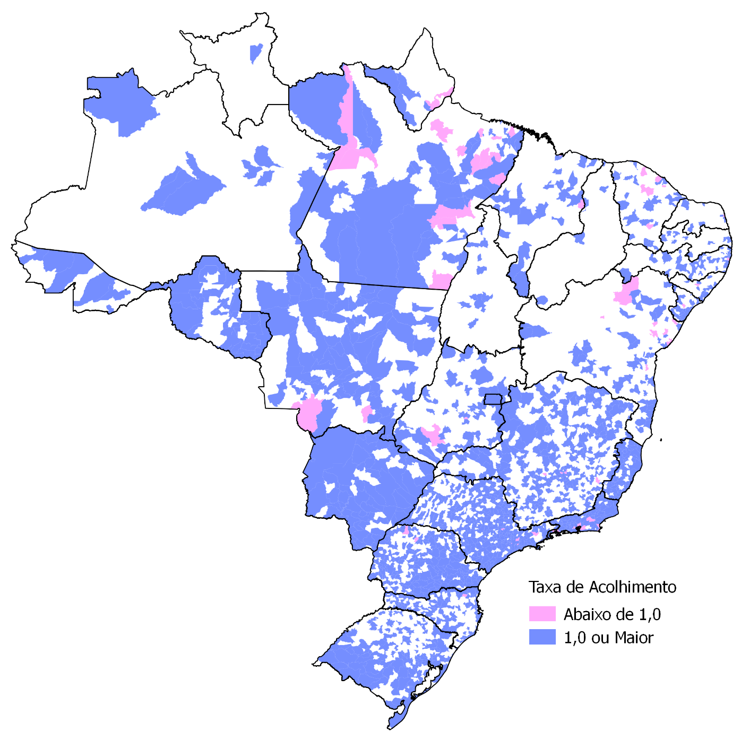
Acolhimento de Crianças e Adolescentes
Cobertura 2016
Municípios que atingiram taxa de acolhimento no valor 1,0 ou maior por Grande Região e Porte
SUAS 2016
 | Qtde | %
Norte | 98 | 21,83
Nordeste | 220 | 12,26
Sudeste | 702 | 42,09
Sul | 456 | 38,38
Centro-Oeste | 166 | 35,62
 | Qtde | %
Pequeno I | 599 | 15,30
pequeno II | 533 | 51,10
Médio | 266 | 81,85
Grande | 230 | 86,47
Metrópole | 14 | 82,35
Taxa de acolhimento = vagas / 2.000 (0 a 17 anos)
Fonte: Censo SUAS 2016.

Slide 16
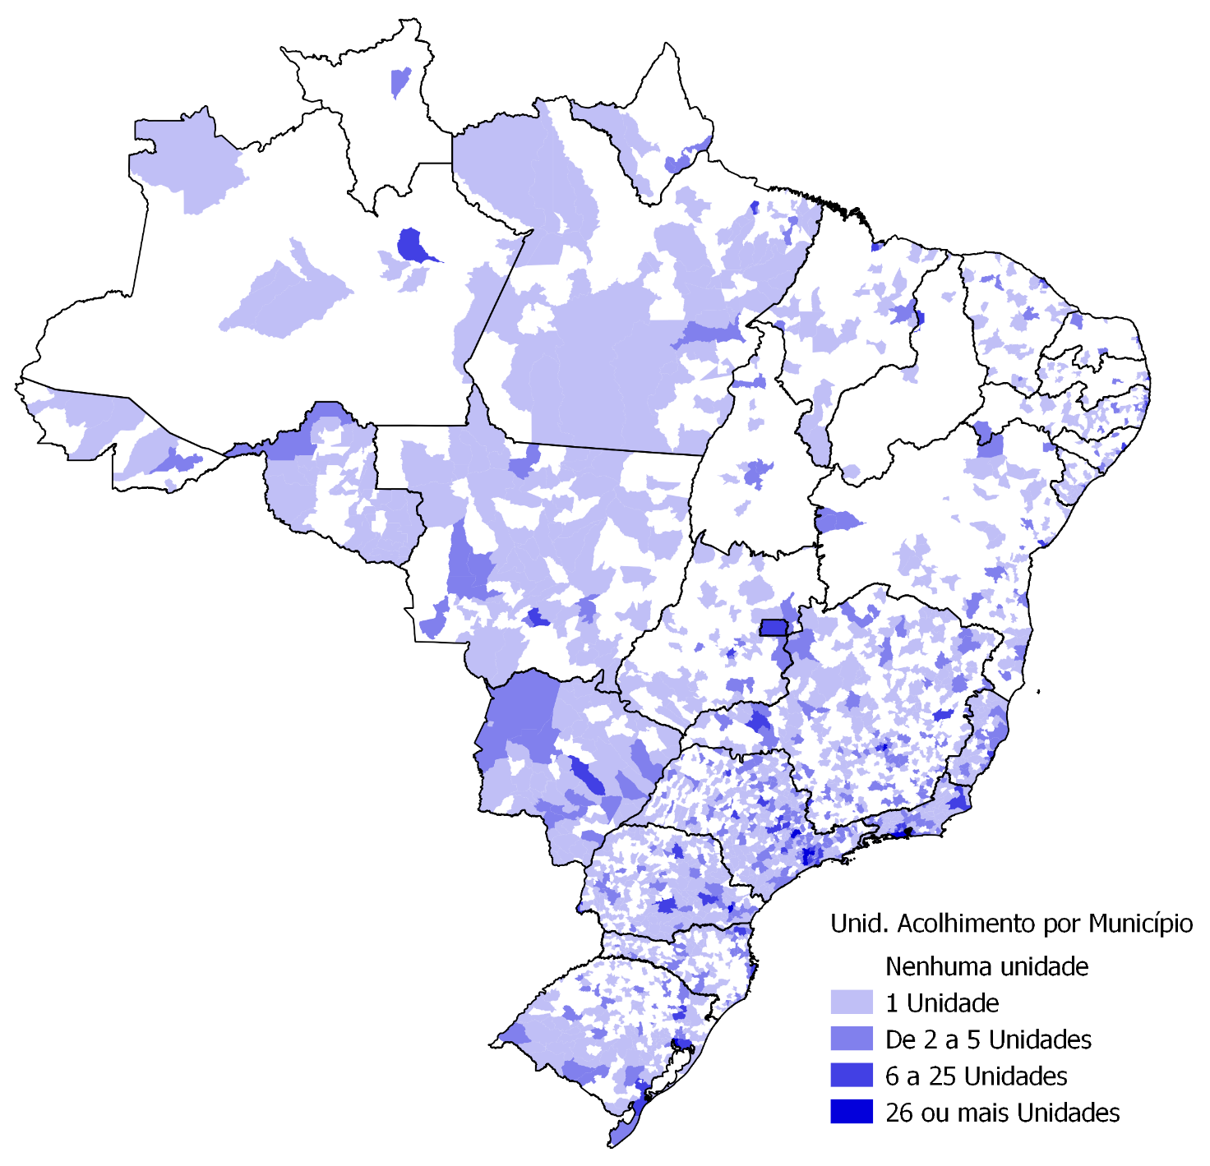
Total de municípios com Unidade de Acolhimento (crianças e adolescentes) = 2.032
2016
Número de Unidades de Acolhimento por município (%)

Slide 17
Unidades de acolhimento, capacidade de atendimento (vagas), pessoas acolhidas e médias de acolhidos por dormitótio e unidade em 2016
Público atendido | Total de Unidades de Acolhimento |  | Capacidade de Atendimento | Quantidade total de pessoas acolhidas | Média de acolhidos por Unidade | Média de acolhidos por dormitório
 | Quantidade de Unidades | %
Crianças adolescentes | 2.998 | 51.9 | 52.644 | 32.852 | 11 | 3,90
Jovens egressos de serviços de acolhimento | 27 | 0.5 | 389 | 204 | 8 | 2,78
Exclusivamente crianças adolescente com Deficiência | 35 | 0.6 | 1.044 | 808 | 23 | 6,46
Exclusivamente para pessoas adultas com Deficiência | 258 | 4.5 | 5.588 | 4.688 | 18 | 3,95
Adultos e famílias | 705 | 12.2 | 34.236 | 25.512 | 36 | 11,02
Mulheres em situação de violência | 91 | 1.6 | 1.791 | 711 | 8 | 3,19
Pessoas Idosas | 1.667 | 28.8 | 70.007 | 60.648 | 36 | 4,28
Total | 5.781 | 100.0 | 165.699 | 125.423 | 22 | 4,88
Fonte: Censo SUAS, 2016.

Slide 18
Total de Unidade por público:
Crianças e adolescentes = 2998 (51,9% do total)
Exclusivamente crianças e adolescentes com deficiência = 35 (0,6% do total)
Total de atendidos por púbico:
Crianças e adolescentes = 32.953 (26% do total)
Exclusivamente crianças e adolescentes com deficiência = 429 (0,3% do total)
Faixas Etárias | Crianças e adolescentes | % | Exclusivamente Crianças e Adolescente com Deficiência | %
0 a 2 anos | 4532 | 13,8 | 20 | 4,7
3 a 5 anos | 4095 | 12,4 | 40 | 9,3
6 a 11 anos | 9779 | 29,7 | 100 | 23,3
12 a 13 anos | 4861 | 14,8 | 52 | 12,1
14 a 15 anos | 5002 | 15,2 | 58 | 13,5
16 a 17 anos | 4147 | 12,6 | 61 | 14,2
18 a 21 anos | 537 | 1,6 | 98 | 22,8
Outras idades ou sem informação | 328 | 1,2 | 379 | 88,3
Total acolhidos | 32953 | 100 | 429 | 100,0
Fonte: Censo SUAS, 2016.

Slide 19
Unidades de Acolhimento que atendem crianças e adolescentes em 2016, por porte de município e região
 | Quantidade de municípios brasileiros | Quantidade de municípios com Unidades de Acolhimento | Quantidade de Unidades de Acolhimento | Quantidade de vagas | Quantidade de acolhidos | Relação vagas por acolhidos
Pequeno I | 3.919 | 604 | 617 | 8.198 | 3.419 | 2,4
Pequeno II | 1.043 | 538 | 608 | 10.176 | 5.546 | 1,8
Médio | 325 | 284 | 392 | 7.505 | 4.485 | 1,7
Grande | 266 | 265 | 906 | 17.586 | 12.092 | 1,5
Metrópole | 17 | 17 | 510 | 10.223 | 8.118 | 1,3
BRASIL | 5.570 | 1.708 | 3.033 | 53.688 | 33.660 | 1,6
 | Quantidade de municípios brasileiros | Quantidade de municípios com Unidades de Acolhimento | Quantidade de Unidades de Acolhimento | Quantidade de vagas | Quantidade de acolhidos | Relação vagas por acolhidos
Norte | 450 | 116 | 155 | 3.055 | 1.575 | 1,9
Nordeste | 1.794 | 239 | 408 | 8.110 | 4.637 | 1,7
Sudeste | 1.668 | 722 | 1.444 | 25.517 | 16.720 | 1,5
Sul | 1.191 | 461 | 784 | 12.383 | 8.245 | 1,5
Centro-Oeste | 467 | 170 | 242 | 4.623 | 2.483 | 1,9
BRASIL | 5.570 | 1.708 | 3.033 | 53.688 | 33.660 | 1,6
Fonte: Censo SUAS, 2016.

Slide 20
Relação com o poder público das unidades que atendem crianças e adolescentes
47,1% é não governamental
Das não governamentais 91,5 % possuem convênio
Além disso, 65,9% das não governamentais recebe outras formas do poder público, como isenção de taxas, pagamentos de contas e recebimento de gêneros alimentícios.
12,1% possuem convênio ou termo de parceria com a gestão municipal de outros municípios

Slide 21
Unidades de Acolhimento que atendem crianças e adolescentes em 2016
Orientação religiosa
Usuários com vínculo de parentesco
Fonte: Censo SUAS, 2016.
Fonte: Censo SUAS, 2016.
Com que frequência são permitidas visitas de familiares
Fonte: Censo SUAS, 2016.

Slide 22
Unidades de Acolhimento que atendem crianças e adolescentes em 2016 – acompanhamento após desligamento
Quem acompanha o usuário após seu desligamento
Fonte: Censo SUAS, 2016.
Por quanto tempo, em média, o usuário é acompanhado após seu desligamento
Fonte: Censo SUAS, 2016.

Slide 23
Acolhimento de Crianças e Adolescentes
Crianças e adolescentes acolhidos, segundo o tempo que estão na Unidade
8.089 estão a mais de 2 anos na unidade (24,6%)

Slide 24
Acolhimento de Crianças e Adolescentes – Trabalhadores na Unidade
Presença de profissionais nas Unidades
Escolaridade
 | Qtde | %
Sem Escolaridade | 9.521 | 10.6
Fundamental | 15.158 | 16.9
Médio | 42.683 | 47.7
Superior | 22.022 | 24.6
Total | 89.384 | 100
Fonte: Censo SUAS 2016.
Fonte: Censo SUAS 2016.
Profissionais por vínculo
 |  | Servidor/ Estatutário | Empregado Público Celetista | Outro vínculo não permanente | Prestadora de serviço | Voluntário | Servidor Temporário | Sem vínculo | Terceirizado | Empregado Celetista do Setor Privado | Total
Trabalhadores | Quantidade | 12.017 | 14767 | 7632 | 10848 | 2281 | 8595 | 871 | 3985 | 28388 | 89.384
 | Percentual | 13.0 | 16.5 | 8.5 | 12.0 | 2.5 | 9.6 | 1.0 | 4.5 | 31.8 | 100.0
Fonte: Censo SUAS 2016.

Slide 25
Serviço de Acolhimento em Família Acolhedora

Slide 26
Quantidade de Municípios que ofertam Serviço de Acolhimento em Família Acolhedora, quantidade de famílias cadastradas e quantidade de crianças acolhidas
 | Se o município possui Serviço de Acolhimento em Família Acolhedora para Criança e Adolescente? | Caso sim, o Serviço de Acolhimento em Família Acolhedora é regulamentado por lei municipal? |  | Existe repasse de subsídio financeiro para as famílias acolhedoras? |  | Municípios que possuem pelo menos 1 famílias cadastrada |  | Municípios que possuem pelo menos 1 crianças acolhida
 | Qtde | Qtde | % | Qtde | % | Qtde | % | Qtde | %
2013 | 372 | 283 | 76.1 | 298 | 80.1 | 300 | 80.6 | 236 | 63.4
2014 | 315 | 257 | 81.6 | 251 | 79.7 | 235 | 74.6 | 169 | 53.7
2015 | 462 | 379 | 82.0 | 351 | 76.0 | 314 | 68.0 | 209 | 45.2
2016 | 522 | 431 | 82.6 | 390 | 74.7 | 348 | 66.7 | 235 | 45.0
Fonte: Censo SUAS Gestão Municipal, 2016.

Slide 27
Família Acolhedora 2016 – Quantidade de Municípios, Famílias e Crianças
 | Se o município possui Serviço de Acolhimento em Família Acolhedora para Criança e Adolescente? | Caso sim, o Serviço de Acolhimento em Família Acolhedora é regulamentado por lei municipal? | Existe repasse de subsídio financeiro para as famílias acolhedoras? | Quantidade de famílias aptas a receber as crianças/adolescentes com medidas protetivas estão cadastradas pelo Serviço? | Quantidade crianças/adolescentes estão sendo acolhidas por meio do Serviço de Família Acolhedora no município?
Pequeno I | 334 | 283 | 249 | 895 | 647
Pequeno II | 82 | 62 | 53 | 242 | 150
Médio | 36 | 27 | 27 | 310 | 246
Grande | 63 | 53 | 54 | 713 | 575
Metrópole | 7 | 6 | 7 | 181 | 219
Total | 522 | 431 | 390 | 2.341 | 1.837
 | Se o município possui Serviço de Acolhimento em Família Acolhedora para Criança e Adolescente? | Caso sim, o Serviço de Acolhimento em Família Acolhedora é regulamentado por lei municipal? | Existe repasse de subsídio financeiro para as famílias acolhedoras? | Quantidade de famílias aptas a receber as crianças/adolescentes com medidas protetivas estão cadastradas pelo Serviço? | Quantidade crianças/adolescentes estão sendo acolhidas por meio do Serviço de Família Acolhedora no município?
Região Norte | 41 | 25 | 20 | 123 | 79
Região Nordeste | 66 | 43 | 38 | 416 | 321
Região Sudeste | 205 | 176 | 150 | 919 | 727
Região Sul | 188 | 176 | 171 | 787 | 632
Região Centro-Oeste | 22 | 11 | 11 | 96 | 78
Total | 522 | 431 | 390 | 2.341 | 1.837
Fonte: Censo SUAS, 2016.

Slide 28
Obrigado!
Coordenação-Geral dos Serviços de Vigilância Socioassistencial
Departamento de Gestão do SUAS
Secretaria Nacional de Assistência Social
Ministério do Desenvolvimento Social e Combate à Fome
E-mail: vigilanciasocial@mds.gov.br

